Slide 1
데이터 분석 과제
오피지지 “롤“ 위치 데이터 분류 분석
작성자 : 김재민

Slide 2
안내
PPT로 작성한 오피지지 데이터 분석 과제는 Python - 주피터 노트북을 이용하였습니다.
Ipynb 자료와 HTML 자료를 모두 같이 첨부드리오니 과제 검토 시 참고 부탁드립니다.

Slide 3
Index 목차
01. Preprocessing
전처리
02. Inference
1차 분석(산점도)
03. Classification
2차 분석(SVM)
03. Verification
3차 분석(교차 검증)

Slide 4
01. Preprocessing
전처리

Slide 5
00.
문제
문제 1번
(1) 레드 팀 정글러 챔피언 '리신'에 대해서 1분 30초부터 3분 30초까지의 초반 정글 동선을 분석하고자 합니다.
몇 가지 동선으로 분류할 수 있을까요? 제공된 챔피언 위치 데이터를 사용하여, '리신'의 초반 정글 동선이 유사
한 경기들을 분류해 주세요.
분석이 어려운 영상의 경우에는 분석에 직접적으로 활용하지 않으셔도 되지만, 활용하기에 어려웠던 이유를 같
이 남겨주시기 바랍니다.
문제 2번
(2) 제공된 인게임 타임라인 데이터를 사용하여, (1)에서 수행한 방법을 업그레이드하려고 합니다.
어떤 데이터를 함께 사용하면 위치 데이터 분석을 고도화할 수 있을까요?
어떤 데이터를 사용할지, 어떤 방식으로 할 수 있을지, 결과는 어떻게 나올지 정리해 주세요.

Slide 6
00.
주요 라이브러리
1~2차 분석
pandas, numpy : 제공 데이터를 이용해 데이터프레임 선언 및 전처리
matplotlib : 산점도 등의 데이터 시각화
skearn.svm : 서포트 백터 머신에서 선형분석 모듈을 이용하여 결정 경계 선을 구분
3차 분석
sklearn.model_selection : sklearn에서 제공하는 cross_val_score 를 이용해 각 경기의 X, Y, Width, Height 값을 독립변수로 지정하여 교차 검증

Slide 7
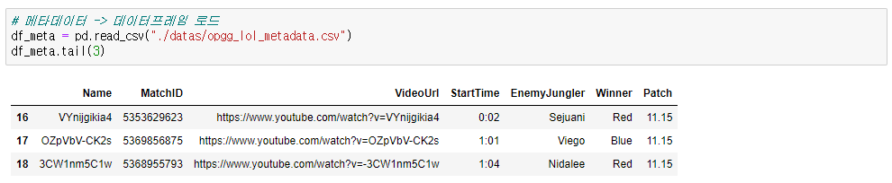
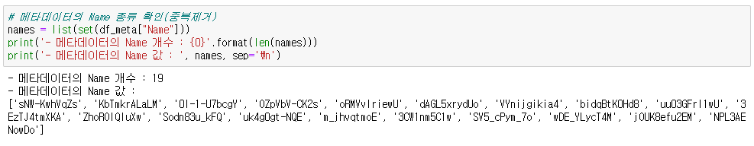
01.
전처리
오피지지에서 제공한 롤 경기관련 메타데이터를 csv 파일로 저장 후 데이터 프레임으로 로드
전체 경기 이름 개수 파악 (전체 19경기)

Slide 8
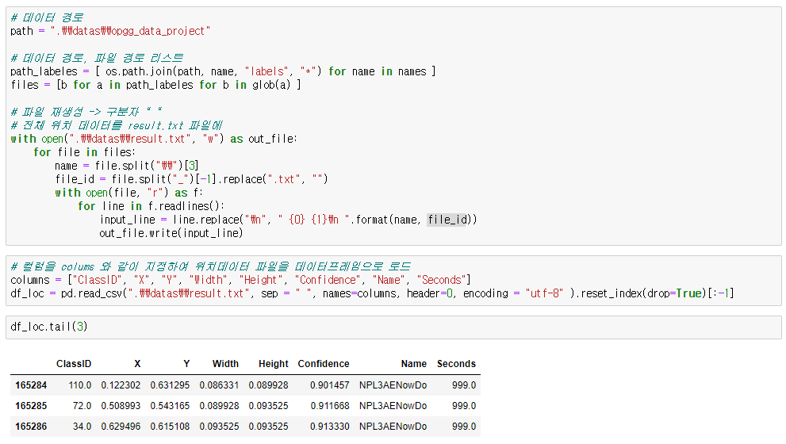
01.
전처리
챔피언의 위치 데이터 데이터프레임 생성
메타데이터의 각 Name을 값을 하나의 영상 이름으로 가정
모든 영상의 시간별 위치 데이터를 하나의 데이터 프레임으로 로드
초단위로 기록 되어 있는 모든 데이터를 하나의 result.txt 파일로 재생성 후 컬럼 지정하여 데이터 프레임 생성

Slide 9
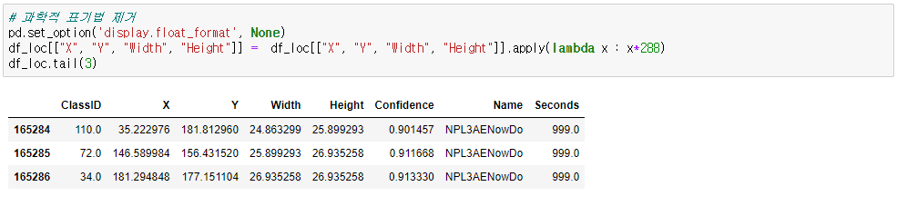
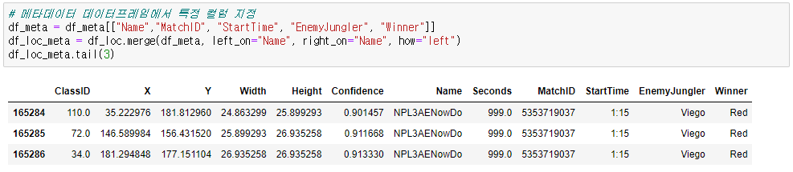
01.
전처리
Normalization 된 X, Y, Width, Height 값의 원본 좌표 구하기
메타데이터와 위치데이터 합치기(merge)
Merge 시 JOIN KEY 데이터

Slide 10
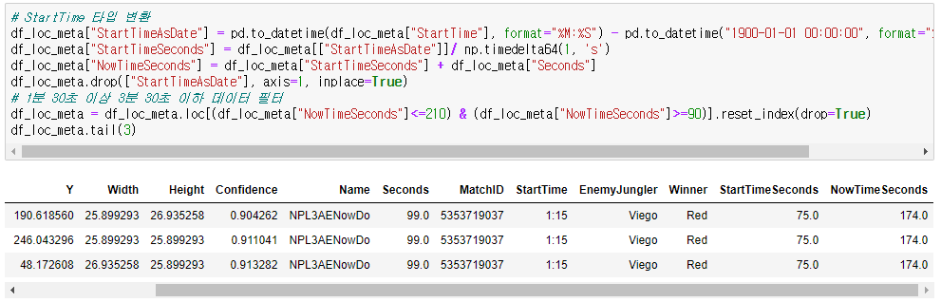
01.
전처리
StartTime 데이터 타입 변환
녹화 시작 시간을 “초”단위로 변환
녹화가 진행된 시간(초)을 의미하는 “Seconds” 컬럼과 StartTiem 값을 더하여 현재 시간 생성
1분 30초(90초) ~ 3분 30초(210초)까지의 데이터 추출
Ex) StartTime (1:15) → StartTimeSeconds(75)
Ex) StartTimeSeconds + Seconds = NowTimeSeonds

Slide 11
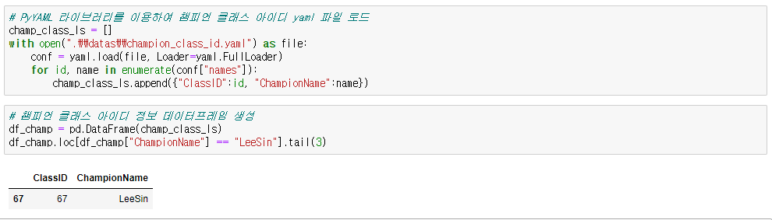
01.
전처리
오피지지에서 제공한 Ymal 데이터 로드
pip install PyYAML 으로 라이브러리 설치
0번 Index부터 클라스 아이디와 1대1 매칭 → 리신의 클래스 아이디 : 67번

Slide 12
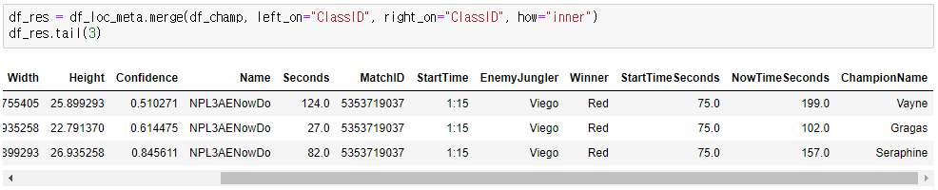
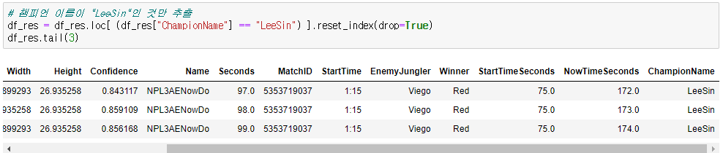
01.
전처리
위치 데이터와 챔피언 클래스 아이디 합치기(Merge)
위치 데이터의 “ClassID”와 챔피언 클래스 정보의 “ClassID”를 JOIN KEY값으로 Merge
“LeeSin” 챔피언 데이터 추출

Slide 13
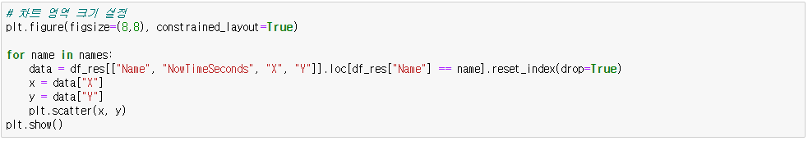
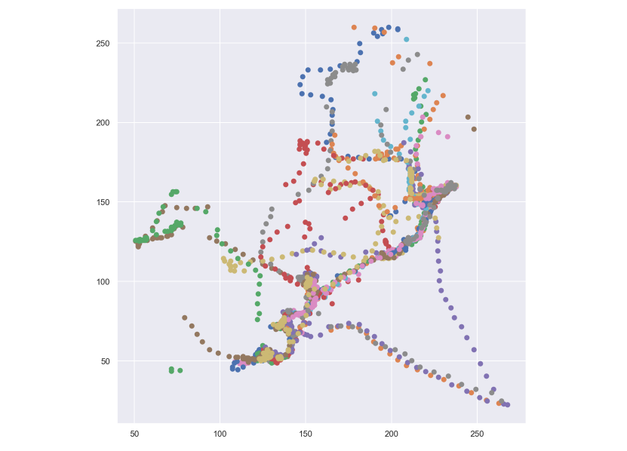
02.
1차 분석(산점도)
분석 목표 :
시각화된 산점도를 관찰하여 리신 정글러의 이동 패턴 확인 및 밀집 영역 확인
위치 데이터 밀집 이동 라인
1차 분석 결과 : 산점도를 관찰한 결과 레드 진영에서 시작하는 정글 포지션의 “리신”은 블루, 레드 몬스터가 발현되는 바텀(봇) 방향의 정글 라인을 이동하는 플레이를 제일 많이 하는 것으로 파악 된다. 또한, 정글 라인을 지나 바텀(봇)에 있는 챔피언을 지원하기 위한 움직임도 관찰 된다.

Slide 14
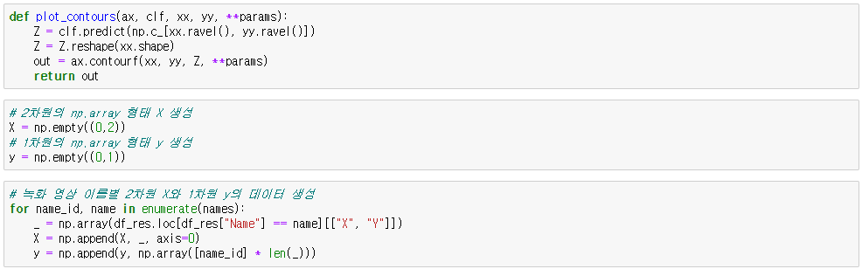
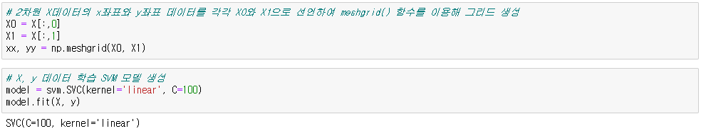
03.
2차 분석(SVM)
분석 목표 :
결정 경계로 구분 되는 영역의 색상 개수를 확인하여 전체 녹화 영상끼리 비슷한 이동 패턴 유형의 개수를 확인

Slide 15
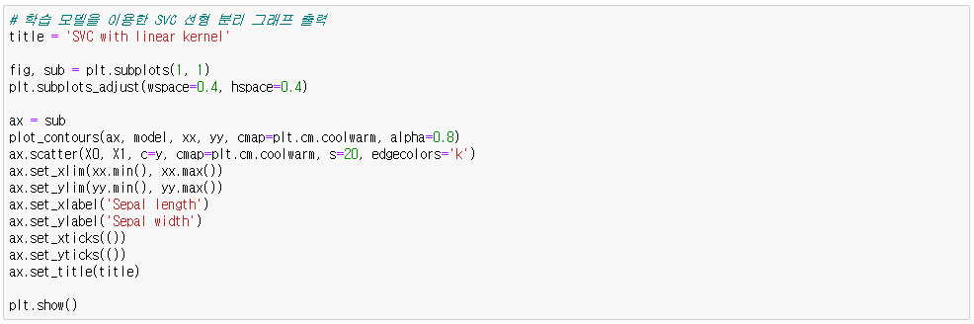
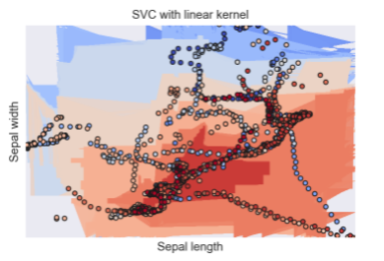
03.
2차 분석(SVM)
분석 목표 :
시각화된 산점도를 관찰하여 리신 정글러의 이동 패턴 확인 및 밀집 영역 확인
위치 데이터 밀집 이동 라인
2차 분석 결과 : SVM 선형(Linear) 분리 모델을 이용하여 각 녹화 경기의 위치 데이터를 분류하면 결정 경계(Decision Boundary)가 총 6가지 색상으로 분류 된다. 이중 파란 계열의 색상 영역의 마진 영역 구분이 모호하므로 하나의 분류로 취급한다. 따라서, 레드템에서 시작한 “리신” 챔피언의 이동 경로는 19경기 기준 총 5가지 패턴으로 분류할 수 있다.

Slide 16
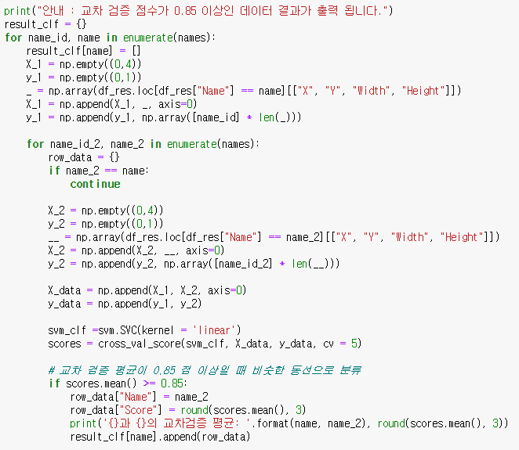
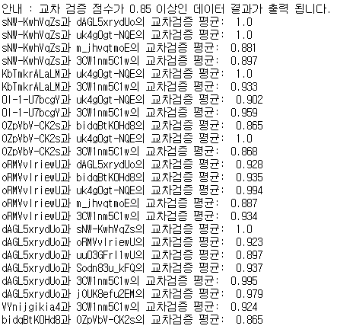
04.
3차 분석(교차검증)
분석 목표 :
녹화 영상별로 독립 변수가 X, Y, Width, Height인 데이터를 교차 검증하여 도출된 스코어 값으로 이동 패턴 성격이 같은 경기를 분류 한다.
약속 : 교차 검증 평균 스코어가 0.85 이상인 경기끼리는 이동 패턴 성격이 같은 경기로 판단한다.
데이터 예시

Slide 17
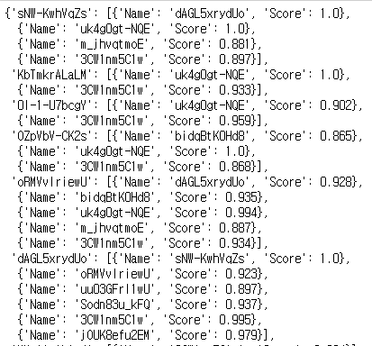
04.
3차 분석(교차검증)
3차 분석 결과 : 녹화 영상별로 1대1 교차 검증을 통해 각 영상의 위치 데이터를 이은 이동 경로가 비슷한 영상끼리 그룹지어, 레드 팀 “리신”의 초반 정글 동선이 유사한 경기를 분류할 수 있었습니다.
경기별 분류 데이터
경기별 분류 데이터 해설
“sNW-KwhVqZs” 경기와 이동 패턴이 유사한 경기는
“dAGL5xrydUo”, “uk4g0gt-NQE”,“m_jhvqtmoE”,“3CW1nm5C1w”
4개의 경기입니다.

Slide 18
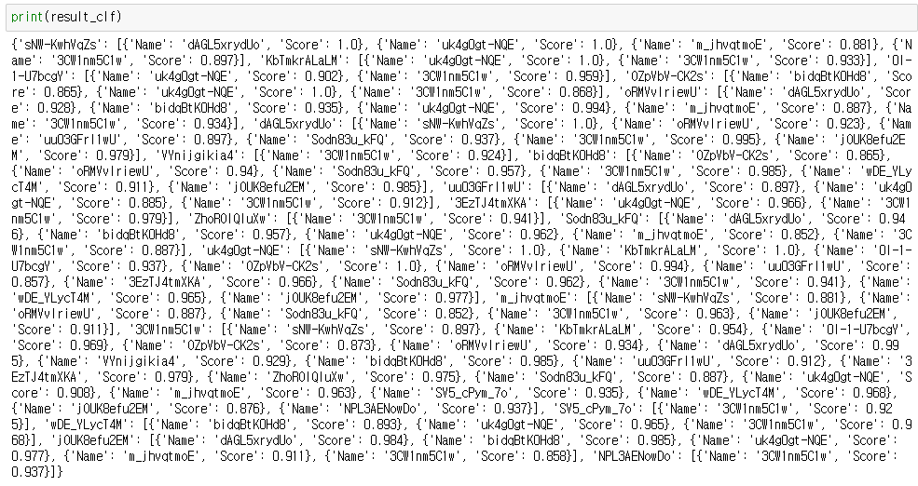
04.
3차 분석(교차검증)
3차 분석 결과 전체 데이터

Slide 19
Thank you
이상 과제를 마칩니다. ☺

